Slide 1
Вероятностные алгоритмы проверки чисел на простоту
Милёхин Александр НПМмд-02-21

Slide 2
Цель лабораторной работы
Изучение алгоритмов Ферма, Соловэя-Штрассена, Миллера-Рабина.

Slide 3
Критерии простоты
Для построения многих систем защиты информации требуются простые числа большой разрядности. В связи с этим актуальной является задача тестирования на простоту натуральных чисел.

Slide 4
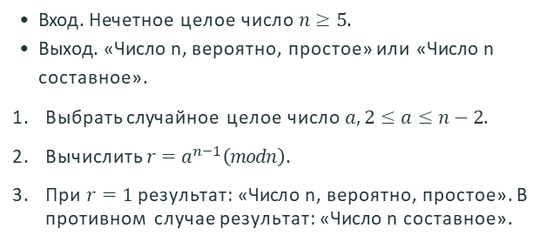
Тест Ферма
Вход. Нечетное целое число $n≥5$.
Выход. «Число n, вероятно, простое» или «Число n составное».
Выбрать случайное целое число $a, 2≤a≤n−2$.
Вычислить $r=a^{n−1}\left(modn\right)$.
При $r=1$ результат: «Число n, вероятно, простое». В противном случае результат: «Число n составное».

Slide 5

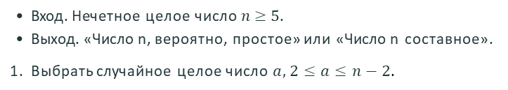
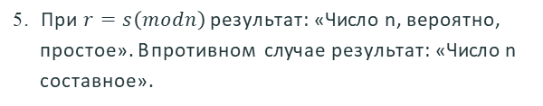

Тест Соловэя-Штрассена
Вход. Нечетное целое число $n≥5$.
Выход. «Число n, вероятно, простое» или «Число n составное».
1. Выбрать случайное целое число $a, 2≤a≤n−2$.
2. Вычислить $r=a^{\left(\frac{n−1}{2}\right)}\left(modn\right)$
3. При $r≠1$ и $r≠n−1$ результат: «Число n составное».
4. Вычислить символ Якоби $s=\left(\frac{a}{n}\right)$
5. При $r=s\left(modn\right)$ результат: «Число n, вероятно,
простое». В противном случае результат: «Число n составное».

Slide 6
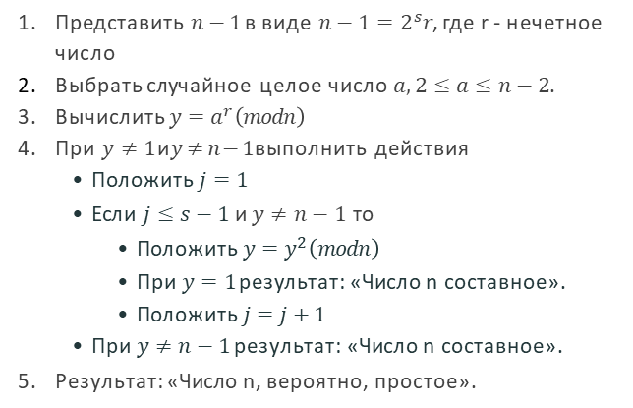
Тест Миллера-Рабина
Представить $n−1$ в виде $n−1=2^{s}r$, где r - нечетное число
Выбрать случайное целое число $a, 2≤a≤n−2$.
Вычислить $y=a^{r}\left(modn\right)$
При $y≠1$ и $y≠n−1$ выполнить действия
Положить $j=1$
Если $j≤s−1$ и $y≠n−1$ то
Положить $y=y^{2}\left(modn\right)$
При $y=1$ результат: «Число n составное».
Положить $j=j+1$
При $y≠n−1$ результат: «Число n составное».
Результат: «Число n, вероятно, простое».

Slide 7
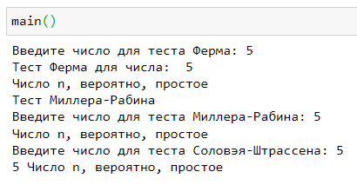
Пример работы алгоритма
Figure 1: Пример работы алгоритмов

Slide 8
Результаты выполнения лабораторной работы
Я изучил алгоритмы Ферма, Соловэя-Штрассена, Миллера-Рабина, а также реализовал данные алгоритмы программно на языке Python.

Slide 9
Спасибо за внимание

